Slide 1



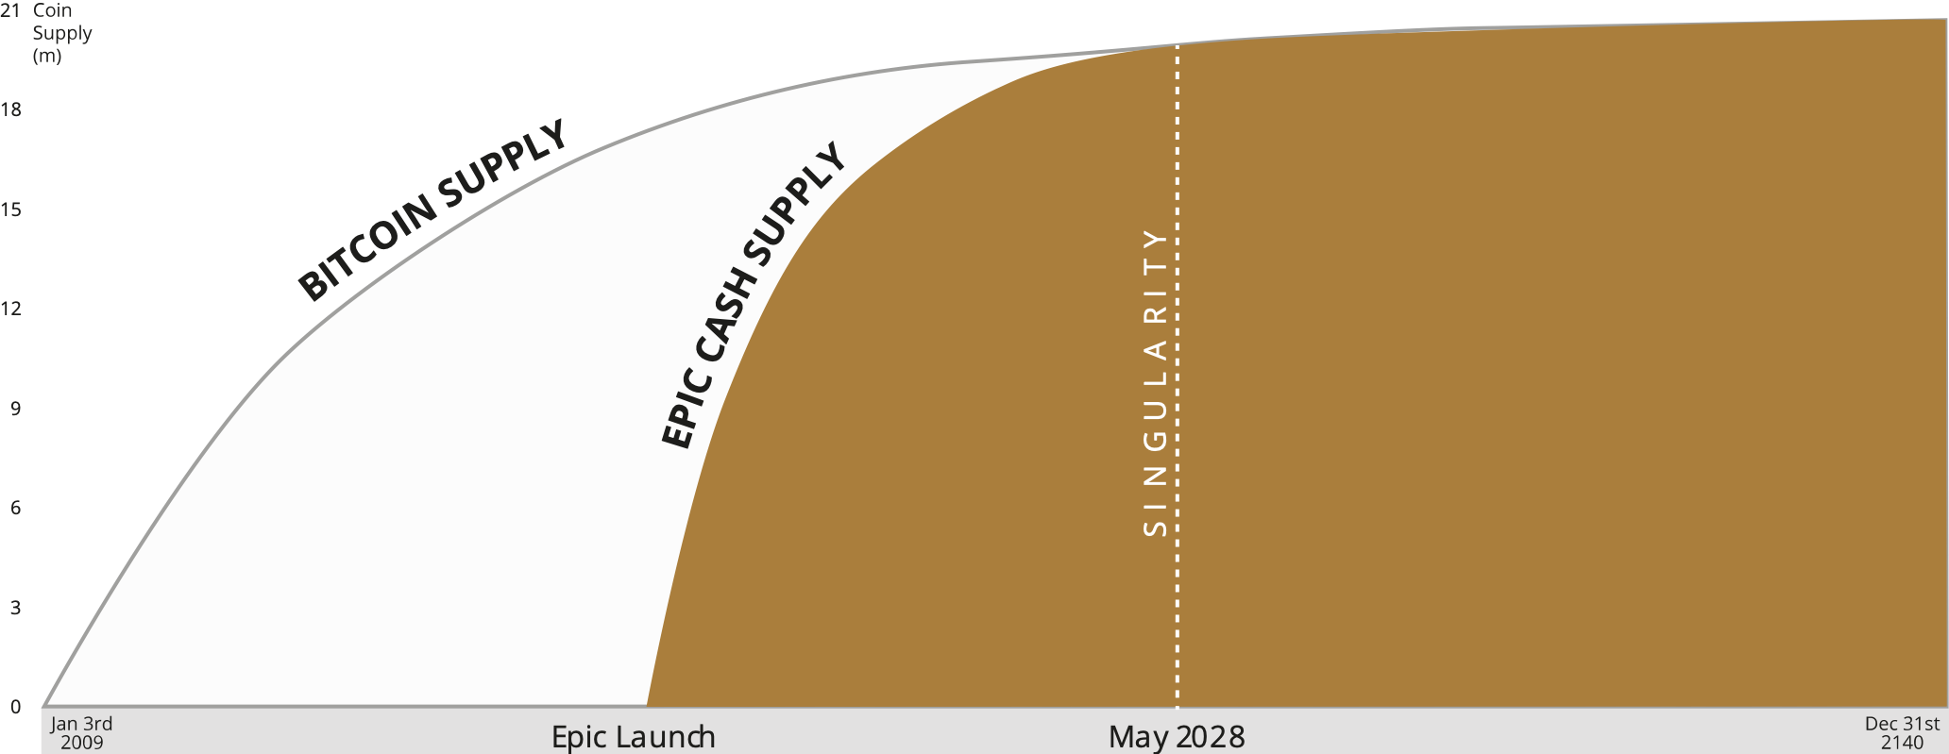
稀缺
为什么对货币很重要?
当可以创建任意数量时，没有什么可以阻止控制印钱的人增加数量。
90%
联邦储备金的供应 在过去的一年中增长> 70％
60%
30%
2016
2017
2018
2019
2020
2021
0
资料来源：美联储理事会
“几万亿给我的好朋友，给你1200美元!”
EPIC是有史以来最难获得的钱。 每天只发行11,000个硬币，到2021年10月，这个数字肯定会下降50％，降至5.5k硬币。这一过程一直持续到2028年5月，每日供应量下降了98％，从每天11,000枚减少到210个硬币。这是写在代码中的，永远不能更改。 在公开，公共，无许可，无边界，中立的区块链上，具有抗审查性，不可混淆，具有成本效益，高能效，可替代的P2P电子现金被许多人视为“金钱的圣杯”。 为80亿人提供2100万枚硬币。 你确认不想拥有一个吗？
1 BTC $55k
1 EPIC $1.12*
供应量: 18.5m
新的EPIC和BTC供应随时间而下降，而与价格无关
供应量: 10.6m
* 不是 $1.12k,而是一瓶可乐的价格
完全相同的《中本聪共识》，集中程度更低，成本更低，对环境的影响也更少。 Epic不是下一个比特币，也不是更好的比特币。 它就是比特币，它的开始方式是：快速，可由普通人使用家用计算机进行挖掘，价格便宜，非常有用。 在epic.tech上了解更多
21M 最大供应量 DEC 2140
Scarcity One Pager v0.3 24th Feb 2021

